Slide 1
课前准备
1、复制student表至学生表
create table 学生 like student;
insert into 学生 select * from student;
2、复制specialty表至专业表
3、复制course表至课程表
4、复制sc表至选修表

Slide 2

数据库原理及应用
第9章 视图和索引
视图概述
MySQL视图管理
索引概述
MySQL索引管理

Slide 3
教学目的
理解视图的含义及作用；
了解视图的优势；
了解视图的工作机制；
掌握视图的创建、修改、查看、删除及视图数据更新等操作；
了解索引的作用；
了解索引的类型；
掌握索引的创建、查看及删除操作。

Slide 4
重点难点
视图的创建及管理
索引的作用
索引的创建及管理

Slide 5
9.1 视图概述
视图的含义
视图的作用
视图的工作机制

Slide 6
一、视图的含义
视图：是从一个或多个表中导出的虚拟表，其内容由查询定义，即视图中的数据并不像表那样需要占用存储空间，视图中保存的仅仅是一条select语句，其数据源来自于数据库表，或者其他视图。

Slide 7
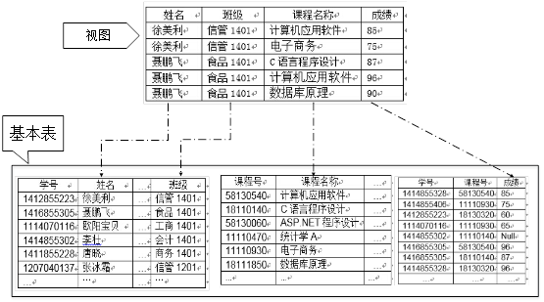
视图与基本表之间的对应关系。

Slide 8
二、视图的作用
提升了数据操作的便捷性。
提升了数据的逻辑独立性。
提升了数据的安全性
可用于数据集成

Slide 9
三、视图的工作机制
视图是虚表，视图中的行和列数据来自于定义视图所引用的表，并且在引用时自动生成。当基本表发生变化时，视图的数据也会随之变化。

Slide 10
9.2 MySQL视图管理
创建视图
查看视图定义
删除视图
修改视图定义
更新视图数据

Slide 11
一、创建视图
不能与数据库中的表重名
需要具有create view的权限，同时应该具有查询涉及列的select权限。
CREATE [ALGORITHM = {MERGE | TEMPTABLE | UNDEFINED}]
VIEW 视图名 [(属性列表)]
AS 查询语句
[with [cascaded | local] check option]
语句格式
“视图列表”：指定视图显示的属性列表;
“查询语句”：一个完整的查询语句，表示从某个表查询满足条件的记录，将这些记录导入视图中。
with check option：用于视图操作时的检查条件。以下两个可选项：
cascaded：表示更新视图时要满足所有相关视图和表的条件，该参数为默认值。
local：表示更新视图时，要满足该视图本身的定义条件即可。

Slide 12
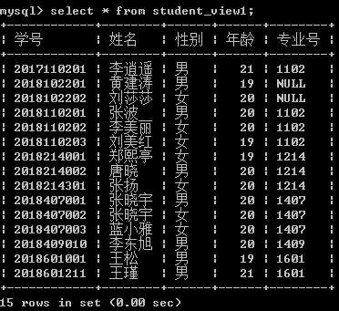
例
【例】在学生表上创建视图student_view1，要求包含学号、姓名、性别、年龄、专业号。
create algorithm=undefined view student_view1
as select 学号,姓名,性别,
year(now())-year(出生日期) as 年龄,专业号
from 学生;
执行命令
select * from student_view1

Slide 13
例
select * from stu_view2
【例】创建视图stu_view2，要求包含学号、姓名、性别、年龄、专业名、课程号、课程名、学分、成绩。
create view stu_view2 as
select 学生.学号,学生.姓名,学生.性别,year(now())-year(出生日期) ,
专业.专业名,选修.课程号,课程.课程名,课程.学分,选修.成绩
from 学生,专业,课程,选修
where 学生.专业号=专业.专业号 and 选修.课程号=课程.课程号 and 学生.学号=选修.学号;

Slide 14
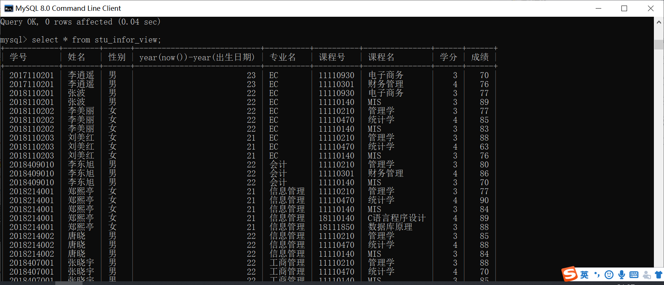

Slide 15
练习
select * from Estu_view
创建电子商务专业学生视图Estu__view，要求包含学号、姓名、性别、出生日期和专业名。
create view Estu_view
as select 学号,姓名,性别,出生日期,专业名
from 学生,专业
where 学生. 专业号=专业.专业号
and 专业名='电子商务';

Slide 16
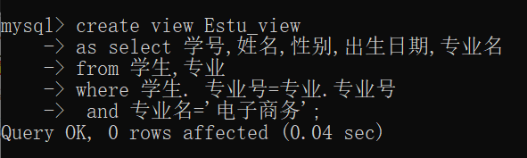
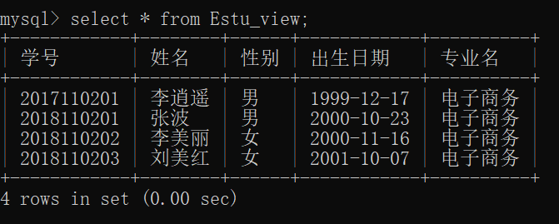

Slide 17
二、查看视图定义
指查看数据库中已经存在视图的定义。必须要有show view权限。
语句格式
DESC 视图名
SHOW TABLE STATUS LIKE '视图名'
SHOW CREATE VIEW '视图名'
查询information_schema数据库下的views表
select * from information_schema.views where table_name ='视图名'
查询视图基本信息
查询视图
详细信息

Slide 18
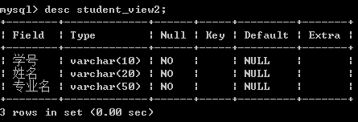
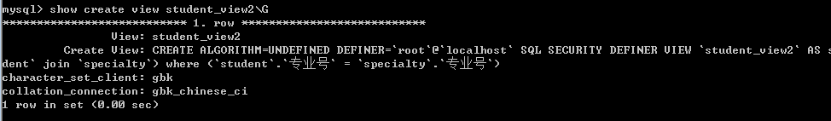
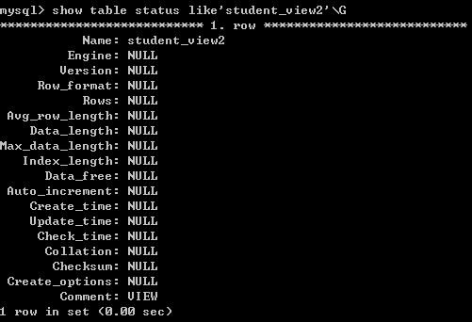
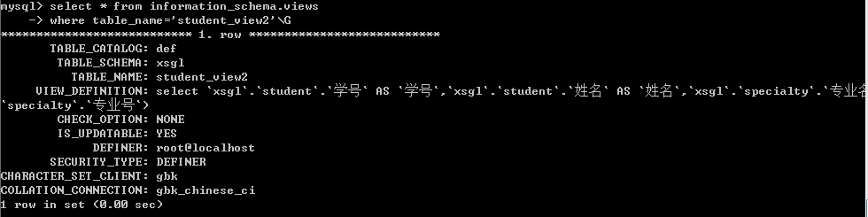
【例】查看student_view1视图的信息
方式三：show create view
方式一：desc（describe）
desc student_view1
方式二：show table status
show create view student_view1;
方式四：information_schema.views
select * from information_schema.views
where table_name='student_view1'\G
show table status like'student_view1'\G

Slide 19
三、修改视图定义
修改视图是指修改数据库中已经存在视图的定义。
CREATE OR REPLACE VIEW 视图名[ { 属性列表 } ]
AS SELECT 语句
[ with [ cascaded | local ] check option];
语句格式1
ALTER VIEW 视图名[ { 属性列表 } ]
AS SELECT 语句
[ with [ cascaded | local ] check option];
语句格式2

Slide 20
例——修改视图
【例】修改student_view1，要求包含学号、姓名、年龄和专业名。
alter view student_view1
as select 学号,姓名,
year(now())-year(出生日期) as 年龄,专业名
from 学生,专业
where 学生.专业号=专业.专业号;
select * from student_view1

Slide 21
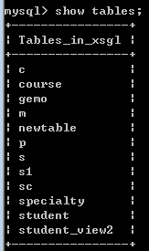

四、删除视图
删除视图时，只能删除视图的定义，不会删除数据。其次用户必须拥有drop权限。
语句格式
drop view [if exists] 视图名1[，视图名2]…
【例】删除视图student_view1
drop view if exists student_view1;
show tables;

Slide 22
五、更新视图数据
对视图的更新其实就是对表的更新，更新视图是指通过视图来插入（insert）、更新（update）和删除（delete）表中的数据。
通过视图更新时，都是转换到基本表来更新。
更新视图时，只能更新权限范围内的数据。
指定WITH CHECK OPTION子句后，在更新视图时会进行检查，防止用户通过视图对不属于视图范围内的基本表数据进行更新。

Slide 23
五、更新视图数据
原则：尽量不要更新视图。
INSERT INTO 视图名 (属性列表) VALUES(值列表);
UPDATE 视图名 SET 属性名1=值1,属性名2=值2...;
DELETE FROM 视图名 WHERE 条件表达式
语句格式
注：以下情况视图无法更新
视图中包含sum()，count()等聚集函数的；
视图中包含union、distinct、group by、having等关键字的；
常量视图，比如：create view view_now as select now() ；
视图中包含子查询；
由不可更新的视图导出的视图；
with [cascaded|local] check option也将决定视图是否可以更新
视图对应的表上存在没有默认值的列，而且该列没有包含在视图里。

Slide 24
五、更新视图数据
【例】通过stu_view2将“管理信息系统”课程名改为“MIS”。
update stu_view2 set 课程名='MIS' where 课程名='管理信息系统';
select * from stu_view2;
select * from course;

Slide 25
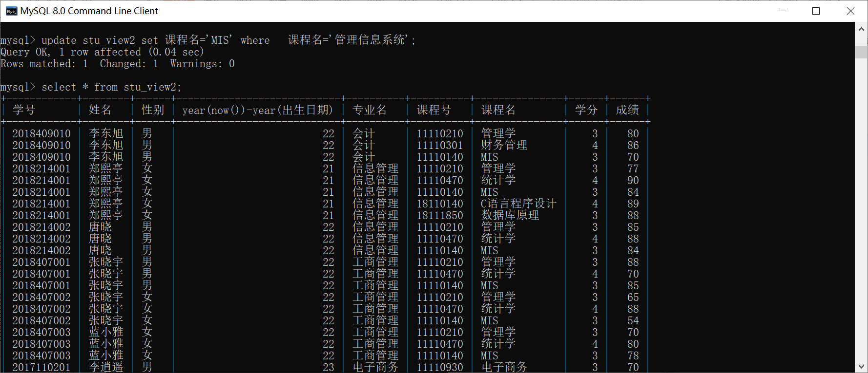
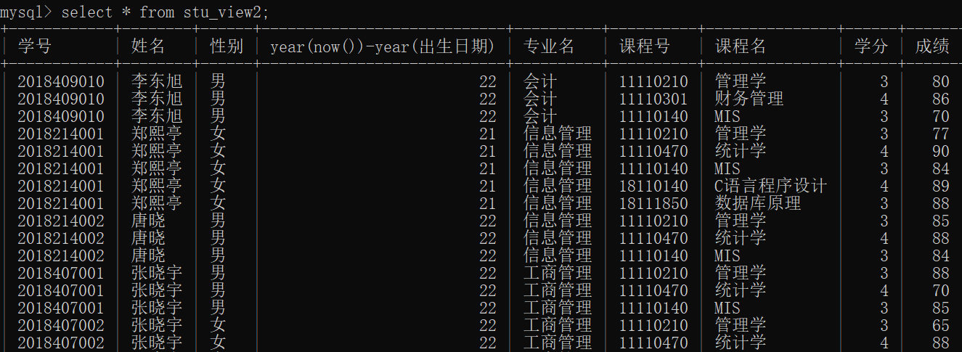

Slide 26
五、更新视图数据
通过Estu_VIEW更新电子商务专业的专业名为EC。
update Estu_view set 专业名='EC' ;
select * from Estu_view;
select * from specialty;

Slide 27
五、更新视图数据
【例】创建视图IM_VIEW，包括信息管理专业学生的学号、姓名、专业名。
create view im_view as select 学号,姓名,专业名 from stu_view2 where 专业名='信息管理' ;
【例】创建视图IM_VIEW1，包括信息管理专业学生的学号、姓名、专业名，且去掉重复值。
create view im_view1 as select distinct 学号,姓名,专业名 from stu_view2 where 专业名='信息管理' ;

Slide 28
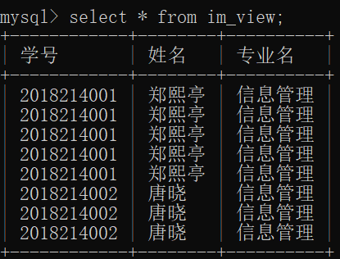
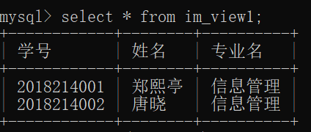

Slide 29
五、更新视图数据
通过IM_VIEW1更新信息管理专业的专业名为IM。
update im_view1 set 专业名='IM' where 专业名='信息管理';
通过IM_VIEW更新信息管理专业的专业名为IM。
update im_view set 专业名='IM' where 专业名='信息管理';
select * from im_view;
select * from specialty;

Slide 30
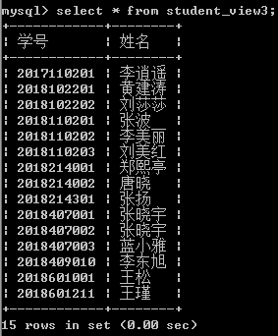
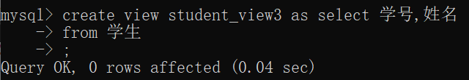
五、更新视图数据
【例】在学生表上创建student_view3视图，包括学号和姓名，通过student_view3插入数据：'2018214800'，'徐小米'。
insert into student_view3 values('2018214800'，'徐小米');
create view student_view3 as select 学号,姓名
from 学生
创建student_view3视图
查询student_view3视图
更新视图数据

Slide 31
【小 结】
虚拟表，其内容由查询定义，其数据源来自于数据库表，或者其他视图。
作用：使复杂的查询易于理解和使用，同时可以保障数据库系统的安全性
视图概述
create table 表名...index
alter table 表名 add
create index...on
MySQL视图
创建视图：create view 视图名 as select 语句
查看视图定义 ：desc 视图名
删除视图：drop view 视图名
修改视图：alter view 视图名 as select语句
更新视图数据：insert 、update、delete
视图的创建与管理
Notes:
对这些运算不必要求定义任何物理存取路径。

Slide 32
9.3 索引概述
索引的作用
索引的类型

Slide 33
一、索引的作用
索引：是对数据库表中一列或多列的值进行排序的一种结构。
本质：利用MySQL提供的语法将数据表中的某个或某些字段与记录的位置建立对应关系，并按照一定的顺序排序。
作用：为了快速访问数据库表中的特定信息（提高查询的速度）。

Slide 34
二、索引的类型
单列索引
建立索引的字段个数
多列索引
普通索引
唯一性索引
主键索引
全文索引
空间索引
可以创建在任何数据类型中。允许值重复，一个表可创建多个普通索引，
使用UNIQUE可以设置索引为唯一性索引。该索引的值是唯一的，且可以为空值。一张表可创建多个唯一索引。
由PRIMARY KEY定义的一种特殊唯一性索引。索引字段值唯一，且不允许为空值。一张表只能创建一个主键索引。
由FULLTEXT定义的索引。字段类型必须是CHAR、VARCHAR、TEXT。
定义在空间数据类型上的索引，提高系统获取空间数据的效率。创建索引的字段不能为空。

Slide 35
9.2 MySQL索引管理
创建索引
查看索引
删除索引
索引设计的原则

Slide 36
一、创建索引
创建索引是指在某个表的一列或多列上建立一个索引。
在创建表的时候创建索引
使用create index语句
创建索引的方法
在已存在的表上创建索引
使用alter table语句

Slide 37
一、创建索引——在创建表的时候创建索引
语句格式
CREATE TABLE 表名
( 属性名，数据类型 [完整性约束], . . .
PRIMARY KEY（属性列表）,
{INDEX | KEY} [索引名] (属性名[(长度)] [ASC|DESC]),
UNIQUE [INDEX | KEY] [索引名] (属性名[(长度)] [ASC|DESC]),
FULLTEXT [INDEX | KEY] [索引名] (属性名[(长度)] [ASC|DESC]),
SPATIAL [INDEX | KEY] [索引名] (属性名[(长度)] [ASC|DESC])
)ENGINE=存储引擎类型 DEFAULT CHARSET=字符集;
主键索引
普通索引
唯一性索引
全文索引
空间索引

Slide 38
一、创建索引——在已存在的表上创建（CREATE INDEX）
语句格式
CREATE [UNIQUE | FULLTEXT | SPATIAL]INDEX 索引名 ON 表名 (属性名[(长度)] [ASC|DESC ]);

Slide 39
单项选择题
在 score 数据表中给 math 字段添加名称为 math_score 索引的语句中，正确的是 。
A. CREATE INDEX index_name ON score (math);
B.CREATE INDEX score ON score (math_score);
C.C. REATE INDEX math_score ON studentinfo(math);
D.CREATE INDEX math_score ON score(math);

Slide 40
一、创建索引——在已存在的表上创建（ALTER TABLE）
语句格式
ALTER TABLE 表名
ADD PRIMARY KEY(属性列表)
| ADD {INDEX|KEY}[索引名] (属性名[(长度)] [ASC|DESC])
| ADD UNIQUE [INDEX|KEY] [索引名] (属性名[(长度)] [ASC|DESC])
| ADD FULLTEXT [INDEX|KEY] [索引名] (属性名[(长度)] [ASC|DESC])
| ADD SPATIAL [INDEX|KEY] [索引名] (属性名[(长度)] [ASC|DESC]);

Slide 41
通过定义主键约束或者唯一性键约束，也可以间接创建索引。在创建主键约束时，系统自动创建了一个唯一性的聚簇索引。
注：主键约束或者唯一性键约束创建的索引的优先级高于使用CREATE INDEX语句创建的索引。

Slide 42
单项选择题
下列不能用于创建索引的是 。
A.使用 CREATE INDEX 语句
B.使用 CREATE TABLE 语句
C.使用 ALTER TABLE 语句
D.使用 CREATE DATABASE 语句

Slide 43

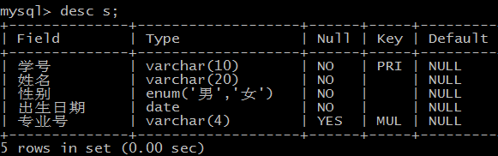
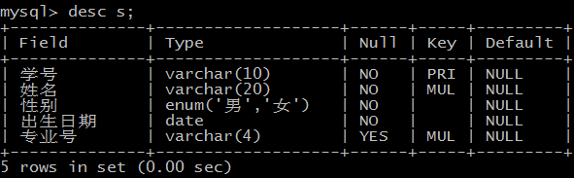
例——创建普通索引
【例】在student表的姓名上创建普通索引，以升序排列。
alter table 'student` add index sname_idx(`姓名` asc);
未创建索引前
创建索引后

Slide 44

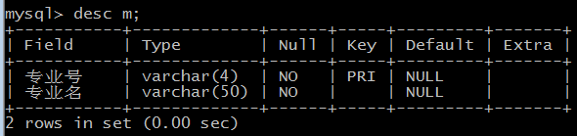
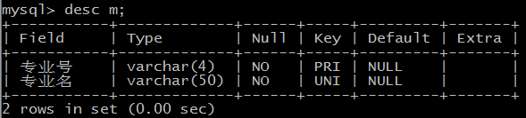
例——创建唯一性索引
【例】在specialty表的专业名上创建唯一索引，以升序排列。
create unique index zname_idx on `specialty` (`专业名` asc);
未创建索引前
创建索引后

Slide 45

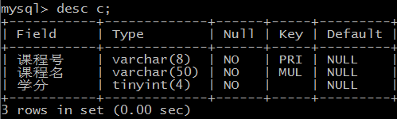
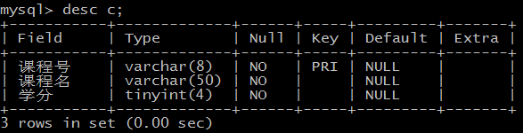
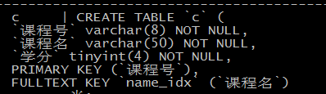
例——创建全文索引
【例】在course表的课程名上创建全文索引，以升序排列。
alter table `course` add fulltext name_idx(`课程名` asc);
创建索引后
未创建索引前
show create table c

Slide 46
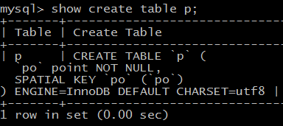
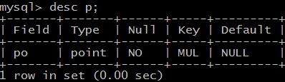
例——创建空间索引
空间索引只能创建在空间类型（如geometry、point） 的字段上，且字段值不允许为空。
【例】创建表p，并指定point字段类型的字段po为空间索引。
create table `p`(`po` point not null,spatial index (`po`));

Slide 47
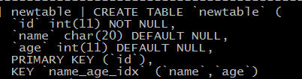

例——创建多列索引
多列索引是在多个字段上创建一个索引。
【例】创建表newTable，在类型char(20)的name字段上和int类型的age字段上创建多列索引。
create table `newtable`(`id` int not null primary key,
`name` char(20),`age` int,
index name_age_idx(name,age) );

Slide 48
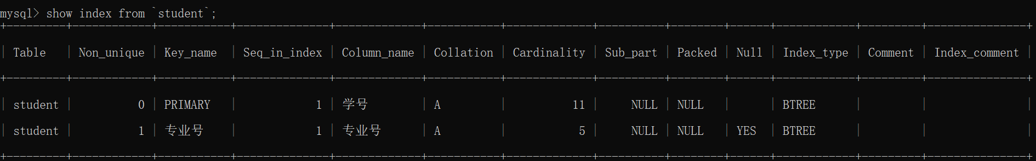
二、查看索引
SHOW INDEX FROM 表名 [FROM 数据库名]
【例】查看student表索引信息。
show index from `student`;
show create table 表名;

Slide 49
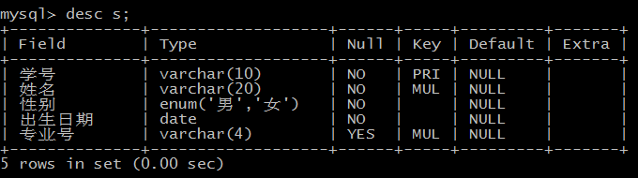
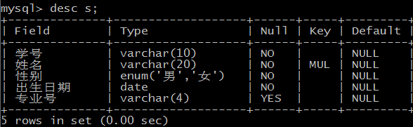
三、删除索引
drop index 索引名 on 表名 ;
alter table 表名 drop index 索引名 ;
alter table 表名 drop primary key ;
未删除索引前
【例】删除student表的专业号索引。
drop index 专业号 on `student`;
删除索引后

Slide 50
四、索引的设计原则
选择唯一性索引
为经常需要排序、分组和联合操作的字段建立索引
为常作为查询条件的字段建立索引
限制索引的数目
删除不再使用或者很少使用的索引

Slide 51
小结——索引的优点
通过创建唯一性索引，可以保证数据库表中每一行数据的唯一性。
可以大大加快数据的检索速度，这也是创建索引的最主要的原因。
可以加速表和表之间的连接，特别是在实现数据的参照完整性方面特别有意义。
在使用分组和排序子句进行数据检索时，同样可以显著减少查询中分组和排序的时间。

Slide 52
小结——索引的缺点
创建索引和维护索引要耗费时间，这种时间随着数据量的增加而增加。
索引需要占物理空间，除了数据表占数据空间之外，每一个索引还要占一定的物理空间。
当对表中的数据进行增加、删除和修改的时候，索引也要动态的维护，这样就降低了数据的维护速度。

Slide 53
【小 结】
作用：提高查询的效率
索引的类型
普通索引（index）
唯一性索引（unique）
主键索引（primary key）
全文索引（fulltext）
空间索引（spatial）
单列索引
多列索引
索引概述
drop index 索引名 on 表名 ;
alter table 表名 drop index 索引名 ;
alter table 表名 drop primary key ;
MySQL索引
create table 表名...index
alter table 表名 add
create index...on
创建索引
查看索引 show index from 表名
删除索引
索引的创建与管理
Notes:
对这些运算不必要求定义任何物理存取路径。

Slide 54
操作练习：
在xsgl数据库的相关表上完成如下操作：
（1）创建男女生人数视图stusex_view，包括：性别、人数.
（2）查询视图stusex_view.
（3）创建各课程选课人数视图scnumber_view，包括课程号、课程名、选课人数.
（4）查询视图scnumber_view。

Slide 55
create view scnumber_view as select sc.课程号,course.课程名,count(sc.课程号) as 选课人数
from sc,course
where sc.课程号=course.课程号 group by sc.课程号;

Slide 56
insert into information
values(1,'张明','男','2001-08-18','北京市朝阳区','123456'),
(2,'李广','男','1999-11-10','北京市昌平区','2345678'),
(3,'王丹','女','2002-07-16','湖南省永州市','3456789'),
(4,'赵一枚','女','1996-06-12','浙江宁波市','4567890');
create view info_view as select id,name,sex,address from information where year(now())-year(birthday)>20;

